Slide 1

NHIỆT LIỆT CHÀO MỪNG CÁC THẦY GIÁO, CÔ GIÁO VỀ DỰ GIỜ LỚP 2D
MÔN: HOẠT ĐỘNG TRẢI NGHỆM
CHỦ ĐỀ: BIẾT ƠN THẦY CÔ
Người thực hiện: Vũ Thị Oanh
Trường: Tiểu học Đoàn Lập

Slide 3





SINH HOẠT LỚP
HĐ tổng kết tuần
2. Hoạt động theo chủ đề: Biết ơn thầy cô

Slide 4

SINH HOẠT LỚP
- Sơ kết thi đua Tuần 11

Slide 5
SINH HOẠT LỚP
- Đề ra phương hướng Tuần 12

Slide 6
- Sinh hoạt theo chủ đề “Biết ơn thầy cô giáo”

Slide 7



Slide 8
Tự đánh giá sau chủ đề EM YÊU TRƯỜNG EM
- Giúp đỡ, chia sẻ với bạn.
- Nhờ thầy cô, bạn bè hỗ trợ khi có bất hoà với bạn
- Thực hiện được một việc để bày tỏ lòng biết ơn thầy cô.
- Tham gia thực hiện kế hoạch “ Trường học hạnh phúc”
Chưa hoàn thành: Hoàn thành: Hoàn thành tốt:

Slide 9
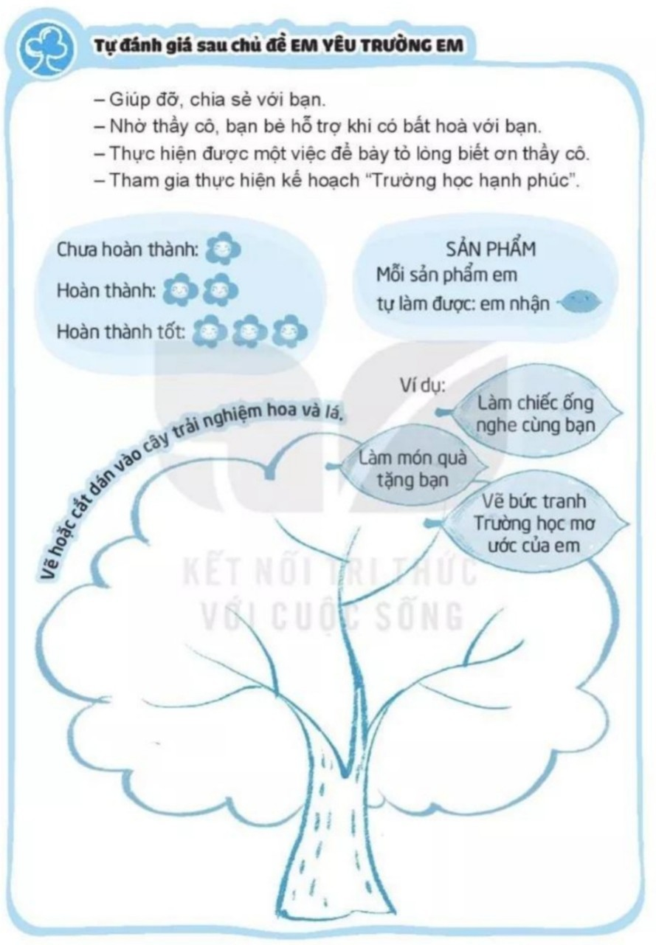

Slide 10


Slide 11


